Slide 1
Vue 核心技术与实战
day04

Slide 2
组件的三大组成部分 (结构/样式/逻辑)
scoped样式冲突 / data是一个函数
组件通信
组件通信语法 / 父传子 / 子传父 / 非父子 (扩展)
综合案例：小黑记事本 (组件版)
拆分组件 / 渲染 / 添加 / 删除 / 统计 / 清空 / 持久化
进阶语法
v-model原理 / v-model应用于组件 / sync修饰符 / ref 和 $refs / $nextTick

Slide 3
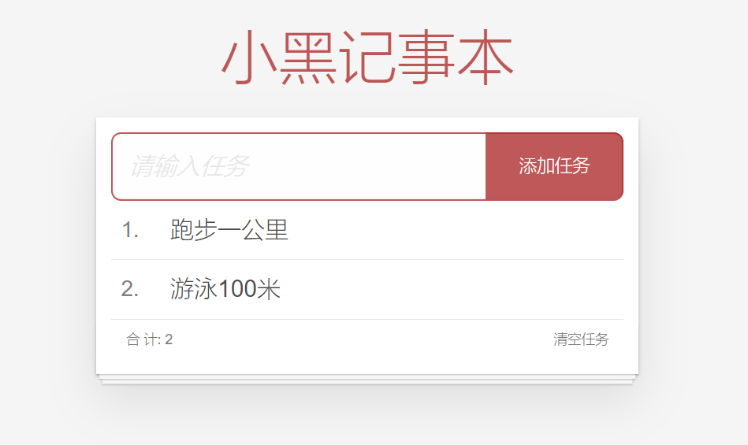
综合案例：

Slide 4
组件的三大组成部分
scoped样式冲突 / data是一个函数
组件通信
组件通信语法 / 什么是prop / props校验 / props和data区别 & 单向数据流
综合案例：小黑记事本 (组件版)
拆分组件 / 渲染 / 添加 / 删除 / 统计 / 清空 / 持久化
进阶语法
v-model原理 / v-model应用于组件 / sync修饰符 / ref 和 $refs / $nextTick

Slide 5
组件的三大组成部分 - 注意点说明
结构 <template>
样式 <style>
逻辑 <script>
只能有一个根元素
全局样式(默认)：影响所有组件
局部样式：scoped 下样式，只作用于当前组件
el 根实例独有, data 是一个函数,
其他配置项一致

Slide 6
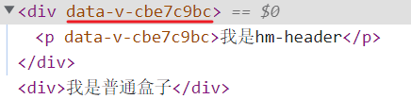

组件的样式冲突 scoped
默认情况：写在组件中的样式会 全局生效 → 因此很容易造成多个组件之间的样式冲突问题。
1. 全局样式: 默认组件中的样式会作用到全局
2. 局部样式: 可以给组件加上 scoped 属性, 可以让样式只作用于当前组件
scoped原理？
1. 当前组件内标签都被添加 data-v-hash值 的属性
2. css选择器都被添加 [data-v-hash值] 的属性选择器
最终效果: 必须是当前组件的元素, 才会有这个自定义属性, 才会被这个样式作用到

Slide 7
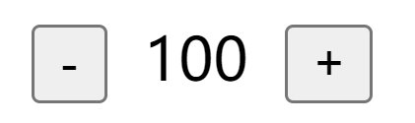
data 是一个函数
一个组件的 data 选项必须是一个函数。→ 保证每个组件实例，维护独立的一份数据对象。
每次创建新的组件实例，都会新执行一次 data 函数，得到一个新对象。
{ count: 100 }
data () {
return {
count: 100
}
},
{ count: 100 }
{ count: 100 }

Slide 8
组件三大组成部分的注意点：
1. 结构：有且只能一个根元素
2. 样式：默认全局样式，加上 scoped 局部样式
3. 逻辑：data是一个函数，保证数据独立。

Slide 9
组件三大组成部分 (注意点)
组件通信
进阶用法

Slide 10

什么是组件通信
组件通信, 就是指 组件与组件 之间的数据传递。
组件的数据是独立的，无法直接访问其他组件的数据。
想用其他组件的数据 → 组件通信
组件B
自己的数据
组件通信方案
组件A
思考：
1. 组件之间有哪些关系？
2. 对应的组件通信方案有哪几类？
传来的数据
自己的数据

Slide 11
不同的组件关系 和 组件通信方案分类
组件关系分类：
父子关系
非父子关系
组件A
组件A
父子
父子
组件B
组件C
组件B
非父子
组件C

Slide 12
组件通信解决方案：
父子关系
非父子关系
1. provide & inject
2. eventbus
props 和 $emit
通用解决方案：Vuex （适合复杂业务场景）

Slide 13
父子通信流程图：
1. 父组件通过 props 将数据传递给子组件
2. 子组件利用 $emit 通知父组件修改更新
父组件
data数据
$emit
props
props
子组件
修改
子组件
-------------------
-------------------
-------------------
-------------------
-------------------
-------------------

Slide 14
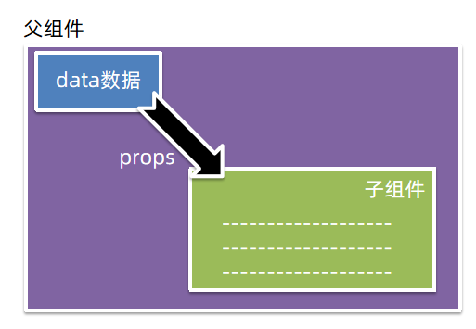
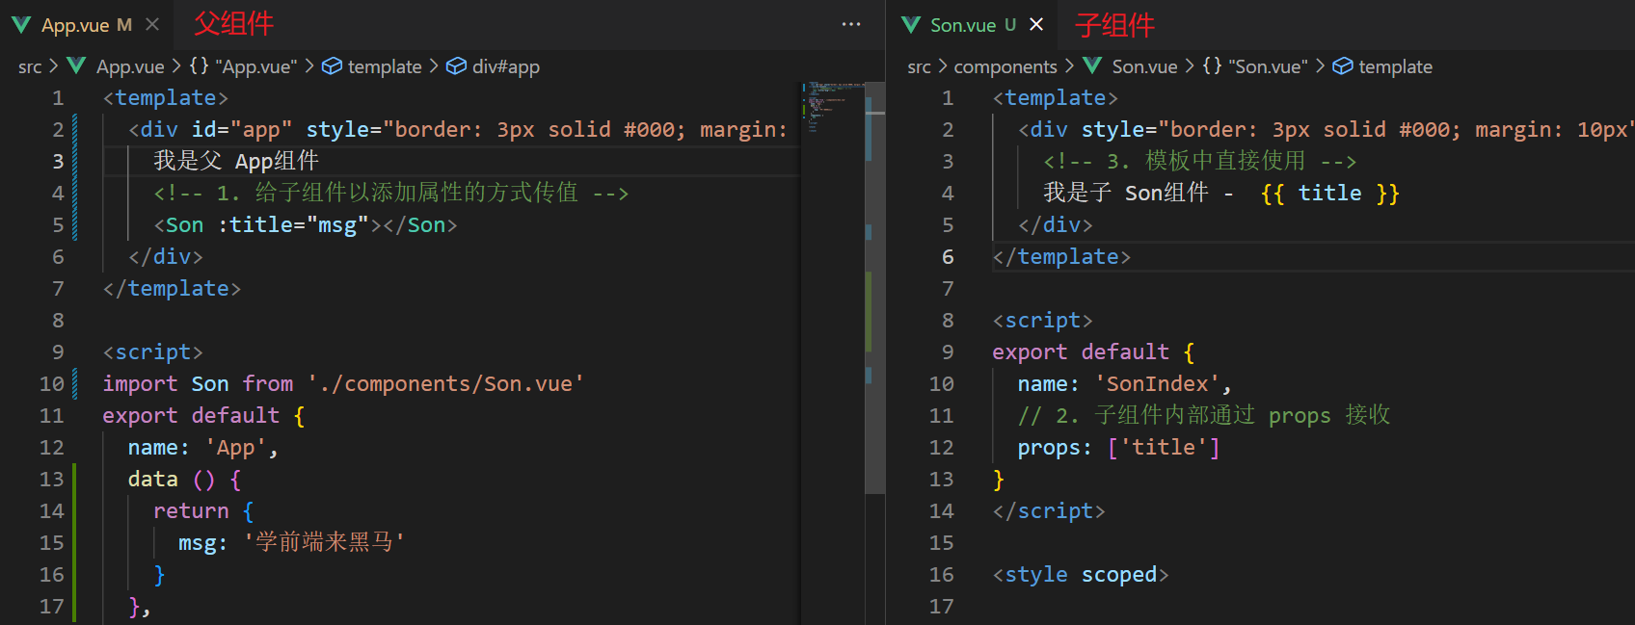
父 → 子
父组件通过 props 将数据传递给子组件

Slide 15
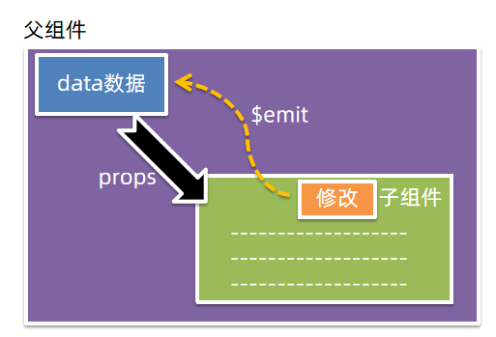
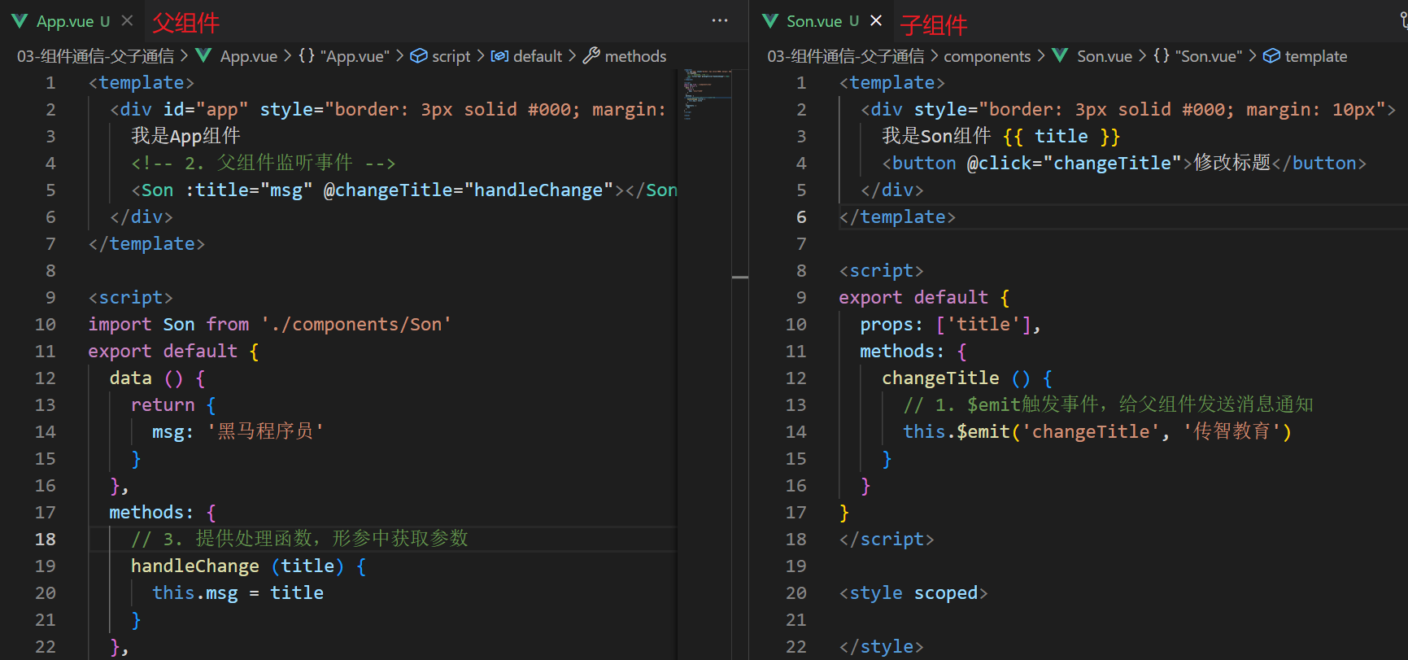
子 → 父
子组件利用 $emit 通知父组件，进行修改更新

Slide 16
1. 两种组件关系分类 和 对应的组件通信方案
父子关系 → props & $emit
非父子关系 → provide & inject 或 eventbus
通用方案 → vuex
2. 父子通信方案的核心流程
2.1 父传子props：
① 父中给子添加属性传值 ② 子props 接收 ③ 子组件使用
2.2 子传父$emit：
① 子$emit 发送消息 ②父中给子添加消息监听 ③ 父中实现处理函数

Slide 17
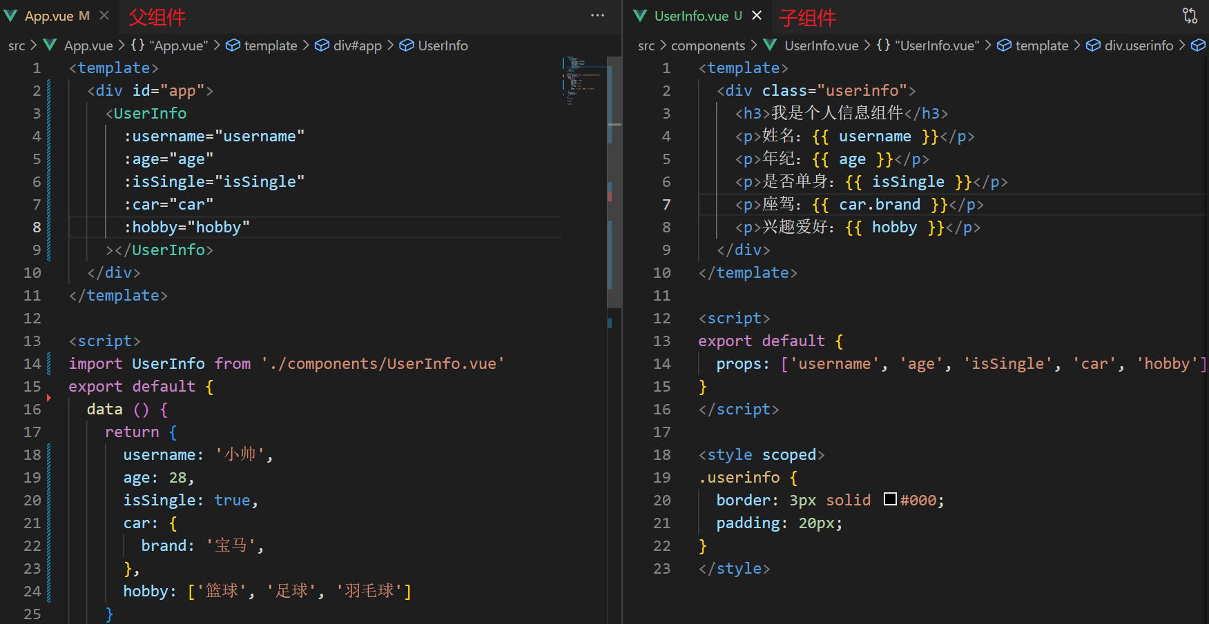
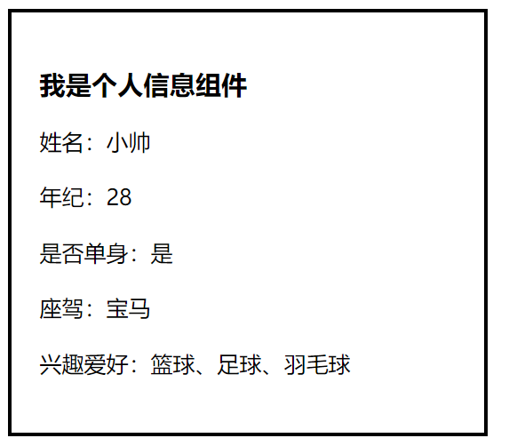
什么是 prop
Prop 定义：组件上 注册的一些 自定义属性
Prop 作用：向子组件传递数据
特点：
可以 传递 任意数量 的prop
可以 传递 任意类型 的prop

Slide 18

props 校验
思考：组件的 prop 可以乱传么？
作用：为组件的 prop 指定验证要求，不符合要求，控制台就会有错误提示 → 帮助开发者，快速发现错误
语法：
① 类型校验
② 非空校验
③ 默认值
④ 自定义校验
props: {
校验的属性名: 类型 // Number String Boolean ...
},
props: {
校验的属性名: {
type: 类型, // Number String Boolean ...
required: true, // 是否必填
default: 默认值, // 默认值
validator (value) {
// 自定义校验逻辑
return 是否通过校验
}
}
},

Slide 19
prop & data、单向数据流
共同点：都可以给组件提供数据。
区别：
data 的数据是自己的 → 随便改
prop 的数据是外部的 → 不能直接改，要遵循 单向数据流
单向数据流：父级 prop 的数据更新，会向下流动，影响子组件。这个数据流动是单向的。
父组件
data数据
$emit
props
props
口诀：谁的数据谁负责
子组件
修改
子组件
-------------------
-------------------
-------------------
-------------------
-------------------
-------------------

Slide 20
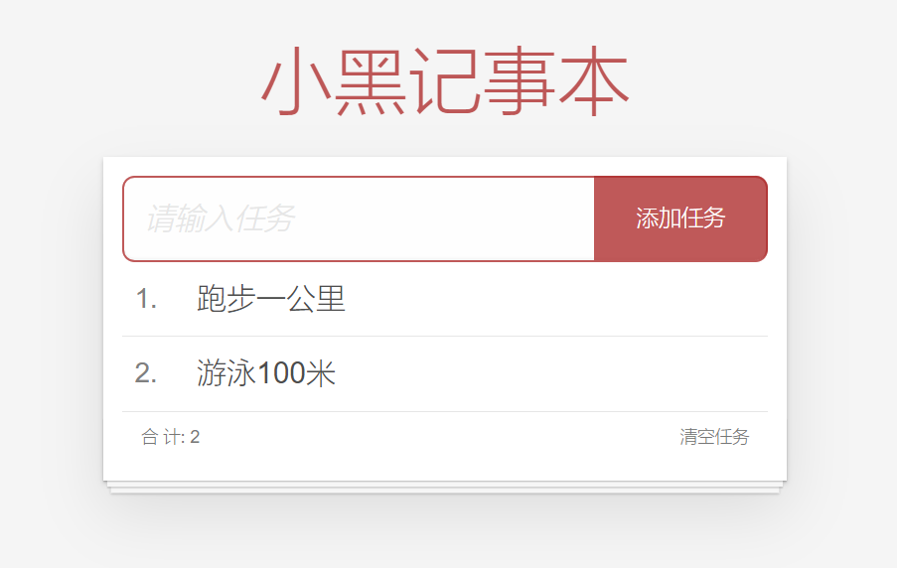
组件通信案例：小黑记事本 - 组件版
需求说明：
① 拆分基础组件
② 渲染待办任务
③ 添加任务
④ 删除任务
⑤ 底部合计 和 清空功能
⑥ 持久化存储
TodoHeader
TodoMain
TodoFooter

Slide 21
核心步骤：
① 拆分基础组件
新建组件 → 拆分存放结构 → 导入注册使用
② 渲染待办任务
提供数据(公共父组件) → 父传子传递 list → v-for 渲染
③ 添加任务
收集数据 v-model → 监听事件 → 子传父传递任务 → 父组件 unshift
④ 删除任务
监听删除携带 id → 子传父传递 id → 父组件 filter 删除
⑤ 底部合计 和 清空功能
底部合计：父传子传递 list → 合计展示
清空功能：监听点击 → 子传父通知父组件 → 父组件清空
⑥ 持久化存储：watch监视数据变化，持久化到本地

Slide 22
组件三大组成部分 (注意点)
组件通信
进阶用法

Slide 23
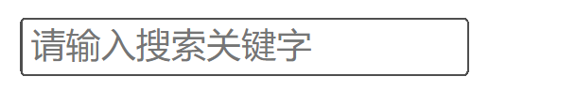
v-model 原理
原理：v-model本质上是一个语法糖。例如应用在输入框上，就是 value属性 和 input事件 的合写。
作用：提供数据的双向绑定
① 数据变，视图跟着变 :value
② 视图变，数据跟着变 @input
注意：$event 用于在模板中，获取事件对象
<template>
<div id="app" >
<input v-model="msg" type="text">
<input :value="msg" @input="msg = $event.target.value" type="text">
</div>
</template>

Slide 24
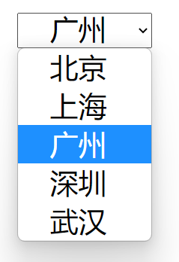
表单类组件封装 & v-model 简化代码
1. 表单类组件 封装
① 父传子：数据 应该是父组件 props 传递 过来的，拆解 v-model 绑定数据
② 子传父：监听输入，子传父传值给父组件修改
→ 实现 子组件 和 父组件数据 的双向绑定
父组件
子传父
父传子
父组件
(使 用)
<BaseSelect :cityId="selectId" @事件名="selecteId = $event" />
<select :value="cityId" @change="handleChange">...</select>
props: {
cityId: String
},
子组件
子组件
(封 装)
methods: {
handleChange (e) {
this.$emit('事件名', e.target.value)
}
}

Slide 25
表单类组件封装 & v-model 简化代码
2. 父组件 v-model 简化代码，实现 子组件 和 父组件数据 双向绑定
① 子组件中：props 通过 value 接收，事件触发 input
② 父组件中：v-model 给组件直接绑数据
父组件
子传父
( :value + @input )
父传子
<BaseSelect v-model="selectId"></BaseSelect>
父组件
(使 用)
<BaseSelect :value="selectId" @input="selecteId = $event" />
<select :value="value" @change="handleChange">...</select>
props: {
value: String
},
子组件
子组件
(封 装)
methods: {
handleChange (e) {
this.$emit('input', e.target.value)
}
}

Slide 26

表单类基础组件封装思路
① 父传子：父组件动态传递 prop 数据，拆解v-model，绑定数据
② 子传父：监听输入，子传父传值给父组件修改
本质：实现了实现 子组件 和 父组件数据 的双向绑定
2. v-model 简化代码的核心步骤
① 子组件中：props 通过 value 接收，事件触发 input
② 父组件中： v-model 给组件直接绑数据
3. 小作业：封装输入框组件，利用v-model简化代码

Slide 27
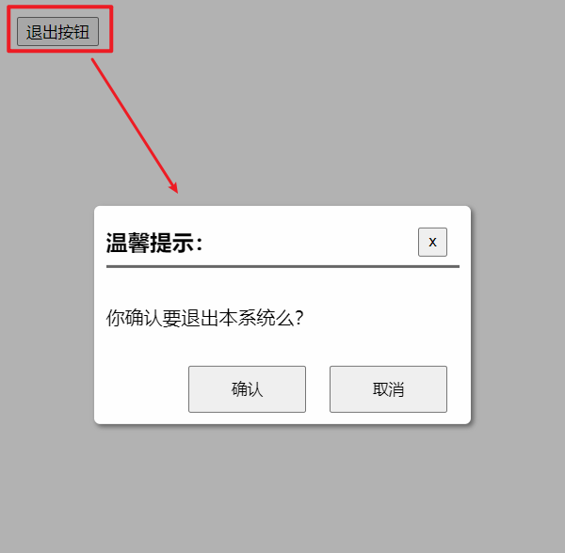
.sync 修饰符
作用：可以实现 子组件 与 父组件数据 的 双向绑定，简化代码
特点：prop属性名，可以自定义，非固定为 value
场景：封装弹框类的基础组件， visible属性 true显示 false隐藏
本质：就是 :属性名 和 @update:属性名 合写
<BaseDialog :visible.sync="isShow" />
--------------------------------------
<BaseDialog
:visible="isShow"
@update:visible="isShow = $event"
/>
父组件
(使 用)
props: {
visible: Boolean
},
this.$emit('update:visible', false)
子组件
(封 装)

Slide 28
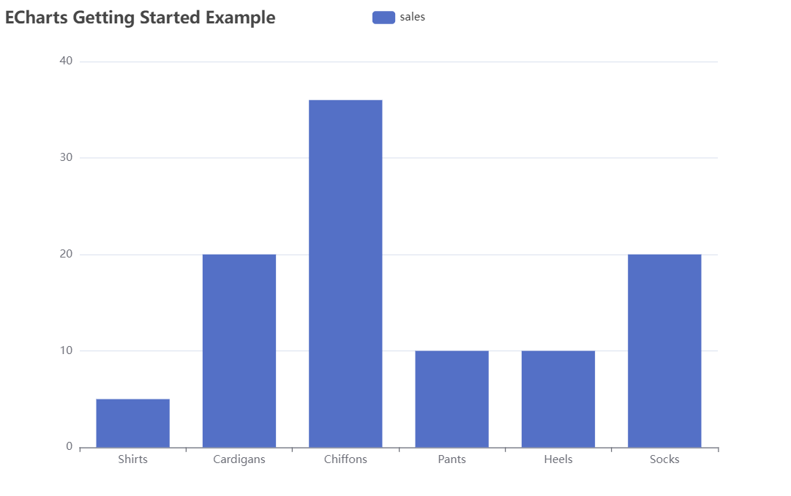
ref 和 $refs
作用：利用 ref 和 $refs 可以用于 获取 dom 元素, 或 组件实例
特点：查找范围 → 当前组件内 (更精确稳定)
获取 dom：
1. 目标标签 – 添加 ref 属性
2. 恰当时机, 通过 this.$refs.xxx, 获取目标标签
<div ref="chartRef">我是渲染图表的容器</div>
mounted () {
console.log(this.$refs.chartRef)
},
// 基于准备好的dom，初始化echarts实例
const myChart = echarts.init(document.querySelector('.box'));
querySelector 查找范围 → 整个页面

Slide 29


Vue异步更新、$nextTick
需求：编辑标题, 编辑框自动聚焦
1. 点击编辑，显示编辑框
2. 让编辑框，立刻获取焦点
问题："显示之后"，立刻获取焦点是不能成功的！
原因：Vue 是 异步更新 DOM (提升性能)
this.isShowEdit = true // 显示输入框
this.$refs.inp.focus() // 获取焦点

Slide 30
Vue异步更新、$nextTick
$nextTick：等 DOM 更新后, 才会触发执行此方法里的函数体
语法: this.$nextTick(函数体)
this.$nextTick(() => {
this.$refs.inp.focus()
})

Slide 31
Vue是异步更新 DOM 的
想要在 DOM 更新完成之后做某件事，可以使用 $nextTick
this.$nextTick(() => {
// 业务逻辑
})

